Slide 1
Internet tudományos használata
Skultéti Attila
skulteti.attila@semmelweis-univ.hu
2017

Slide 2
Tartalom
Metakeresők
Vizuális keresők
Web2: Blog/twitter/RSS stb.
Tudományos közösségi média (Linkedin, Mendeley)

Slide 3
Metakeresők
Speciális keresőgépek, amik egyszerre több forrásban, akár több keresőgép egyidejű használatával végzik a keresést
Tudományos forrásokban történő keresésre fejlesztett metakeresők, amik a hagyományos keresőgépek által nincsenek feltérképezve (mély web)

Slide 4
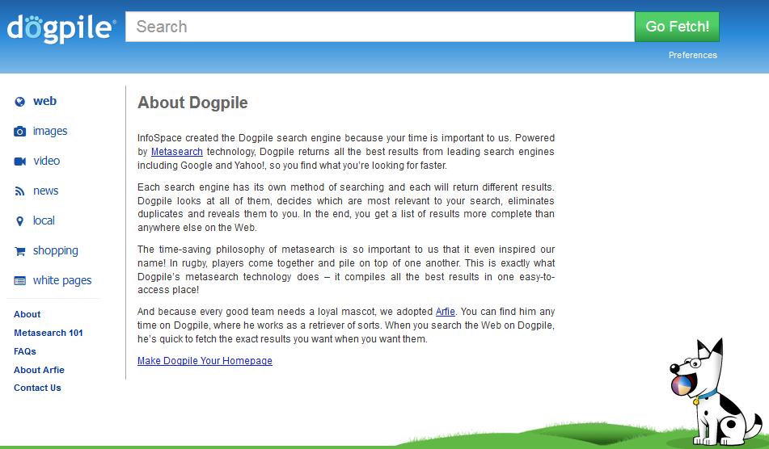
Metakereső – példa Dogpile http://www.dogpile.com/

Slide 5
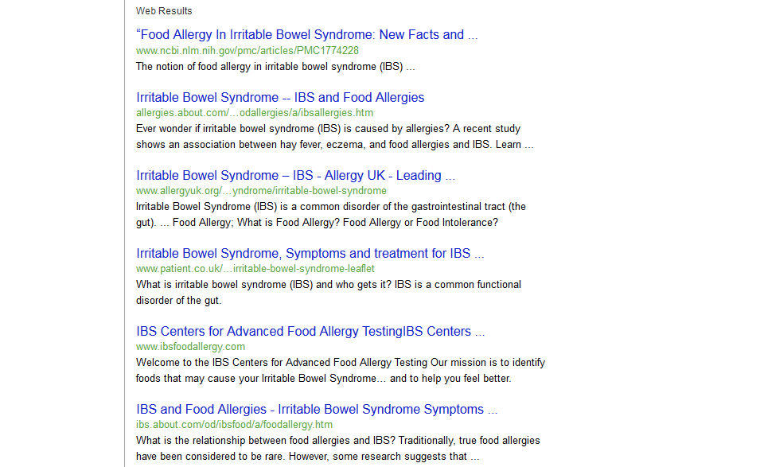
Dogpile keresési eredmény

Slide 6
Metakereső – tudományos forrásokban
Pl:
EBSCO Discovery Service
ProQuest Summon
Jellemzőjük, hogy az adott intézmény összes kívánt forrását indexelik, azokban egyidejű keresést tesznek lehetővé, azonban ezek szintén fizetős szolgáltatások

Slide 7
Vizuális keresők
Keresési találatok vizuális megjelenítése, kulcsszavak, témakörök szerint
A keresési eredmények könnyedén szűrhetőek
Adott témakör kapcsolódó kulcsszavainak feltárása

Slide 8
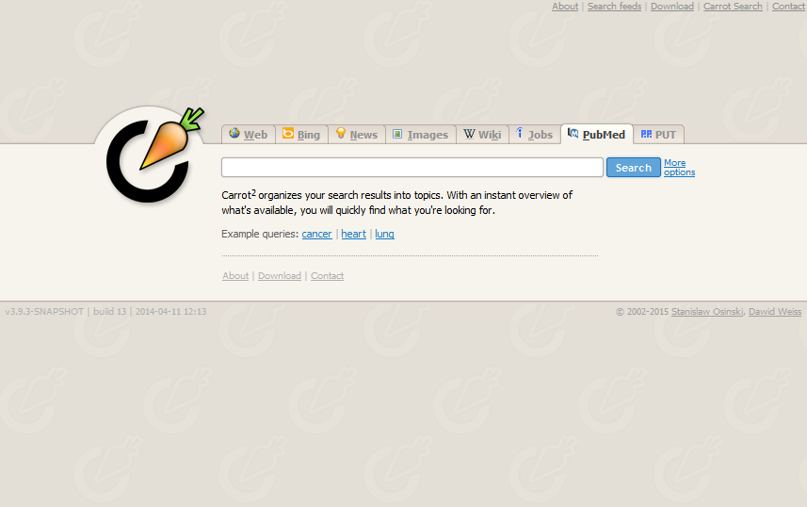
Vizuális keresők – Carrot2 http://search.carrot2.org

Slide 9
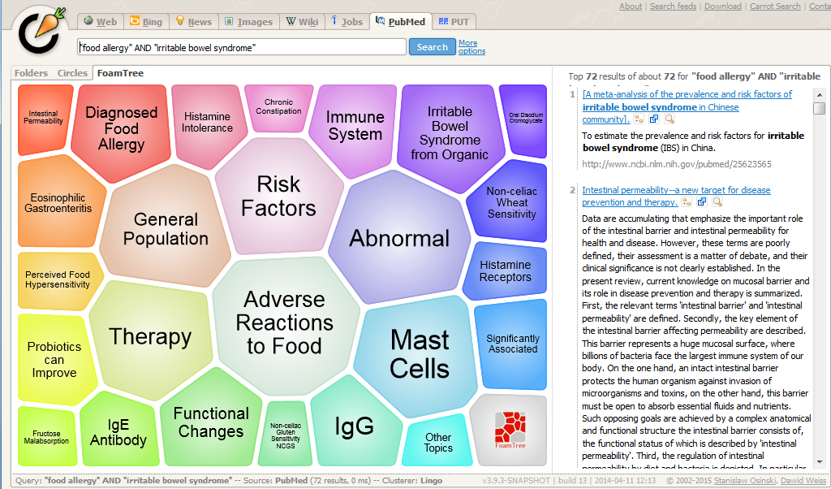
Carrot2 - Eredmény

Slide 10
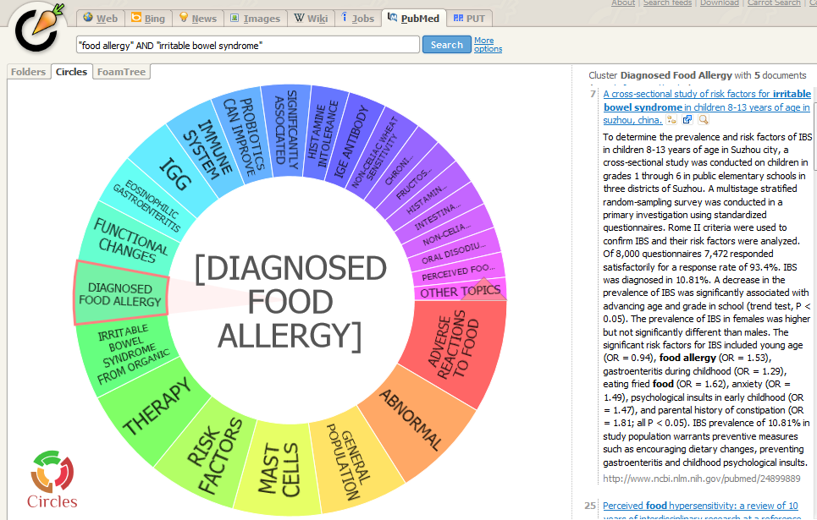
Carrot2 - Eredmény

Slide 11
Tudományos források Web2-es szolgáltatásai
RSS
Twitter
Blog
Közösségi média

Slide 12
Rss
Rich Site Summary vagy Really Simple Syndication
Egy RSS-t használó forrásból, egy program segítségével (általában böngésző) automatikusan lekérhetőek az új tartalmak kivonatai (keresésben új találat, új blog post stb.)
Az adott oldal rendszeres látogatása nélkül értesülhetünk az új tartalmakról

Slide 13
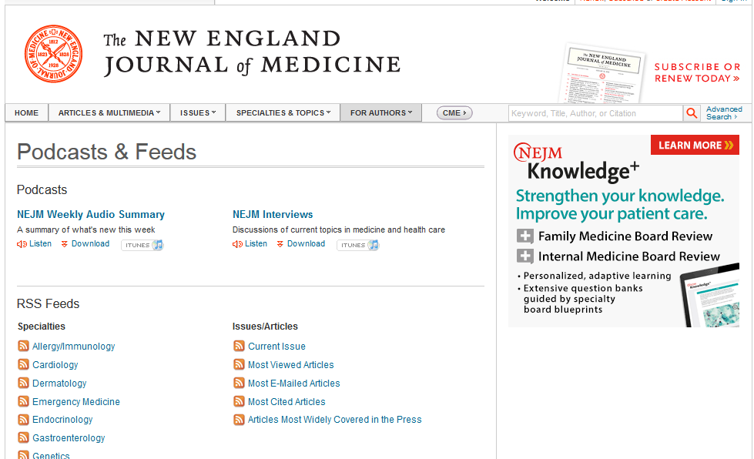
RSS példa

Slide 14
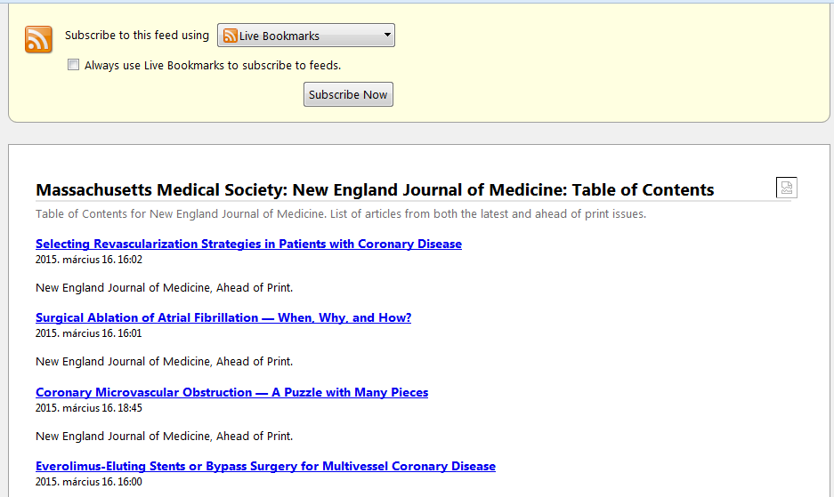

Slide 15
Twitter
Rövid szöveges üzenetek, linkek megosztására szolgáló felület (mikroblog)
Fel lehet iratkozni egyes személyek/honlapok/folyóiratok twitter feedjére, így naprakész információhoz juthatunk, de regisztráció nélkül is lehet böngészni rajtuk

Slide 16
Twitter példa

Slide 17
Blog
A blog egy rendszeres bejegyzések sorozatából álló weboldal, jellemzője, hogy nagyon egyszerű a beüzemelése, illetve a bejegyzések frissítése
Tudományos világban a friss információ, új eredmények, érdekességek megosztásának egy formája lehet

Slide 18
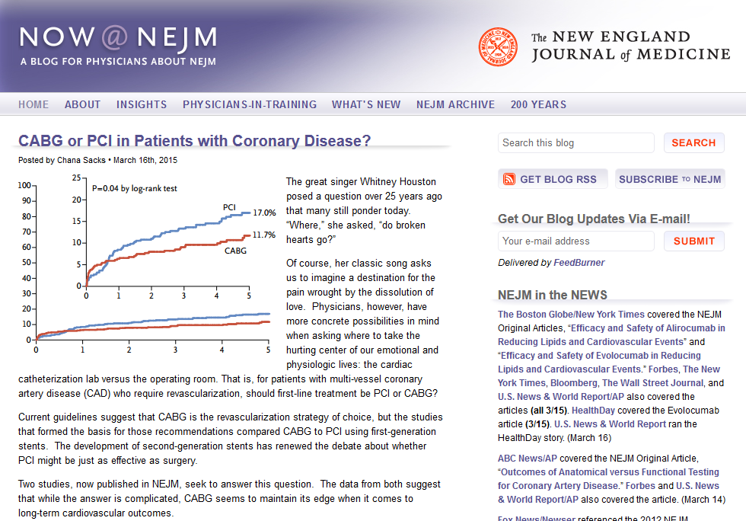
Blog példa

Slide 19
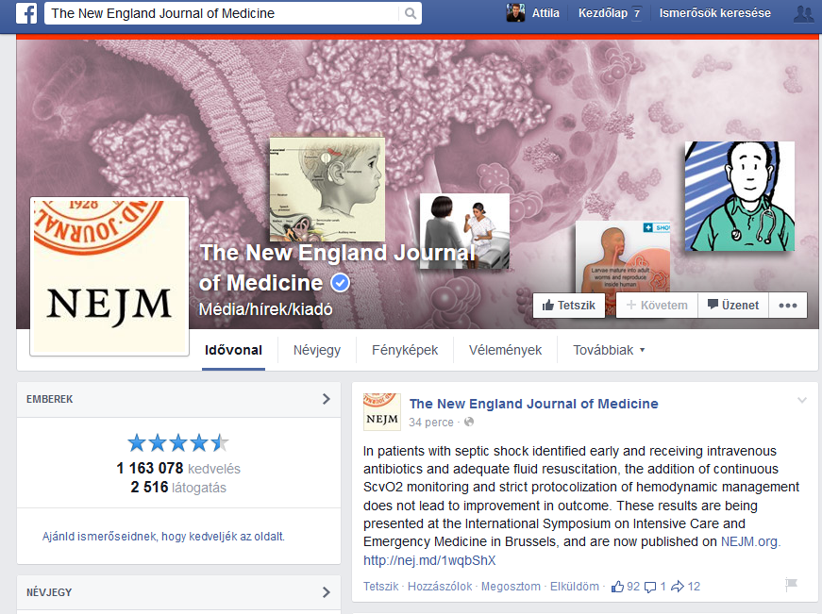
Közösségi média jelenlét

Slide 20
Tudományos közösségi média
Egy olyan közösségi hálózat, amely a szakemberek összekapcsolására szolgál
Segíti a tudományos kollaborációt (lehetséges szerzőtársak, társintézmények felkeresése)
Hasznos lehet álláskeresésnél és potenciális munkatársak keresésénél is

Slide 21
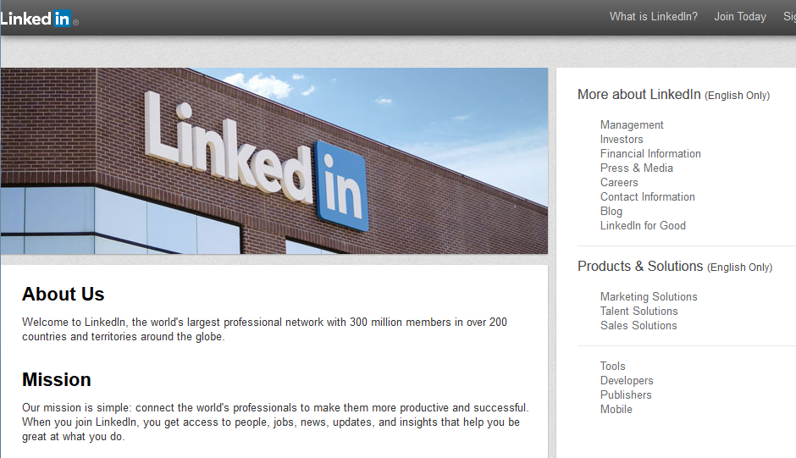
Linkedin https://www.linkedin.com

Slide 22
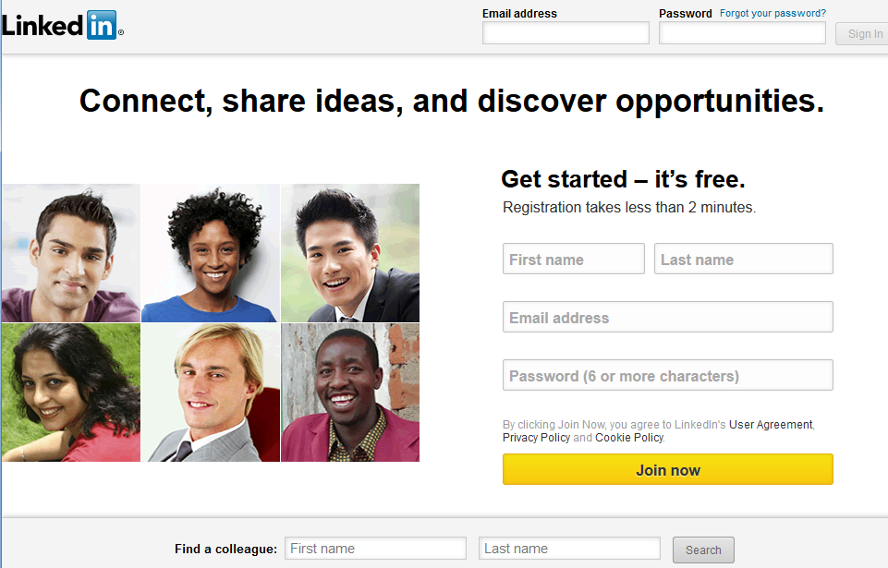
Sign up

Slide 23
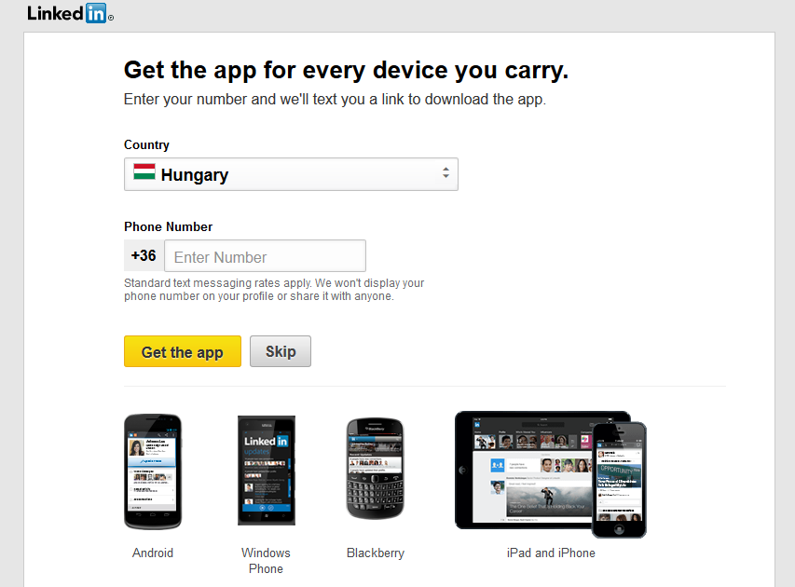
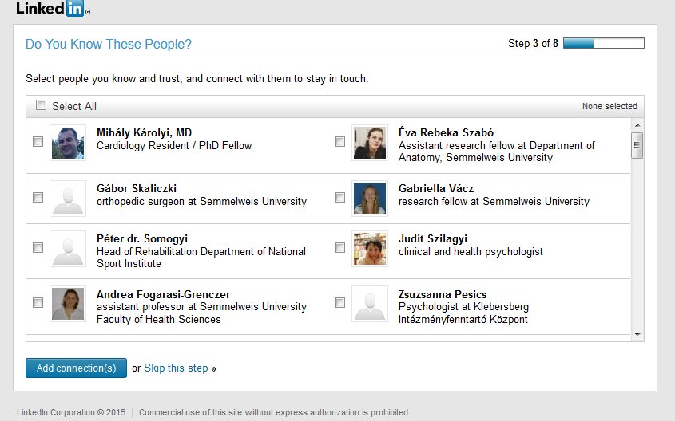
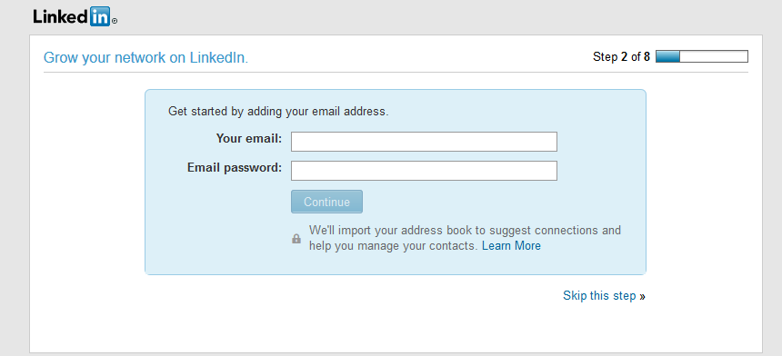
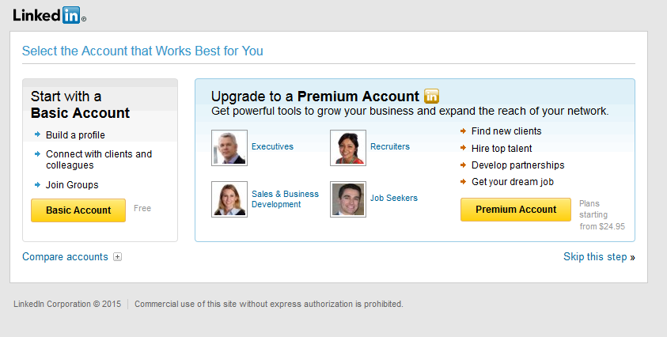
Linkedin regisztráció

Slide 24
Profil

Slide 25
ReseachGate https://www.researchgate.net

Slide 26
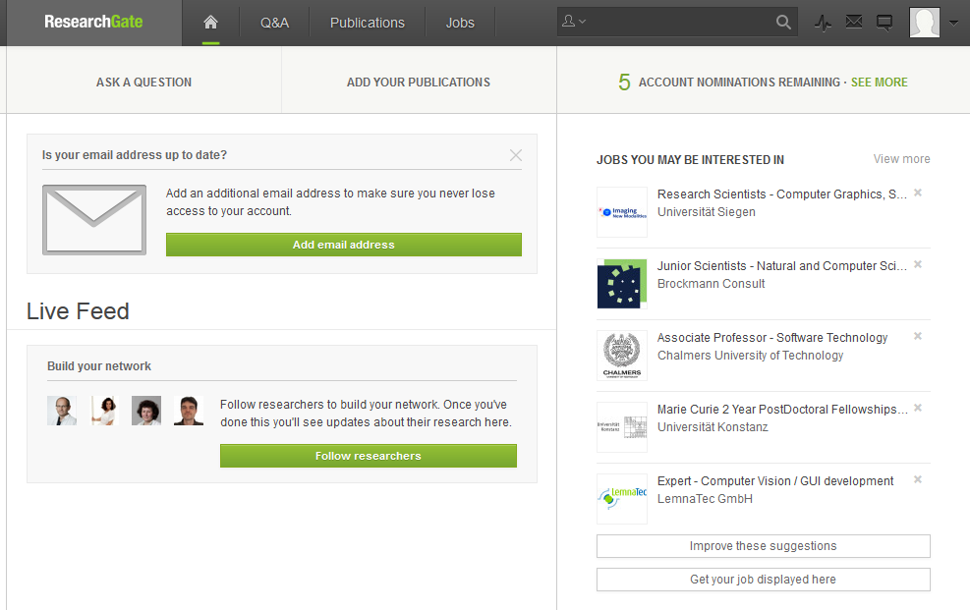

Slide 27
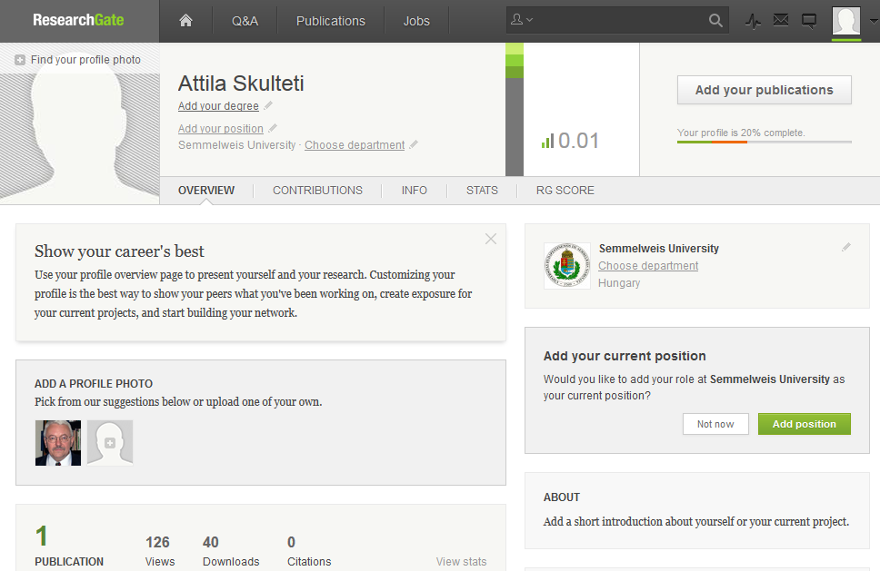
Profil

Slide 28
Profil - Publikációk

Slide 29
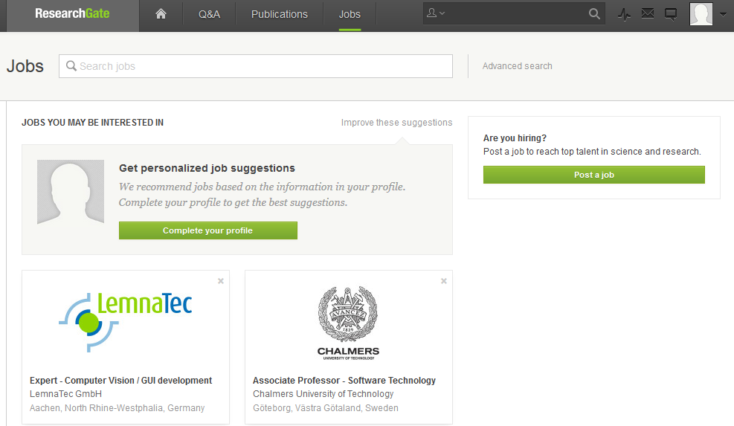
Jobs

Slide 30
Mendeley
Ingyenes hivatkozás kezelő alkalmazás és közösségi háló
Szövegszerkesztő eszköztár
PDF csatolmányok kezelése

Slide 31
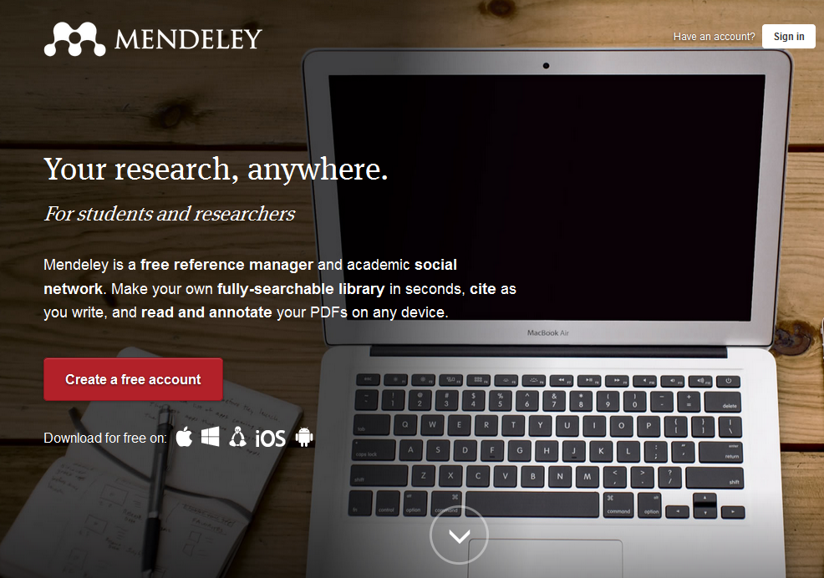
https://www.mendeley.com/

Slide 32
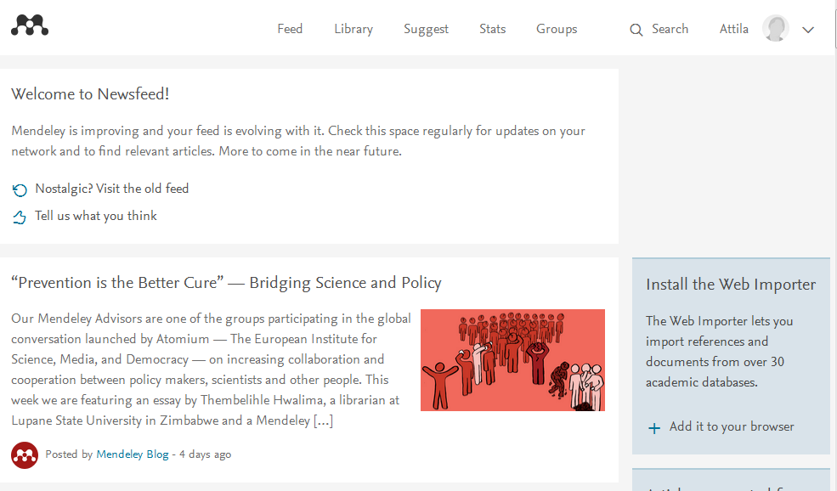
Kezdőoldal

Slide 33
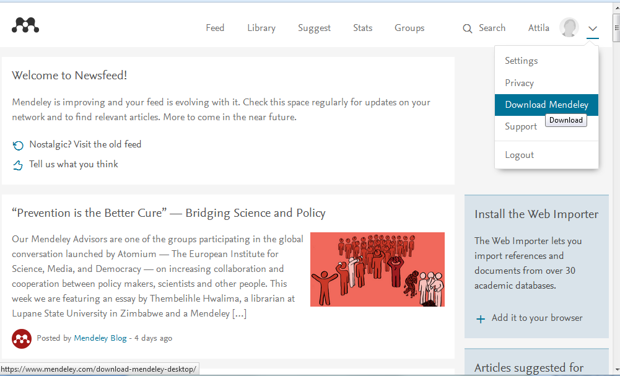
Download

Slide 34
Download

Slide 35
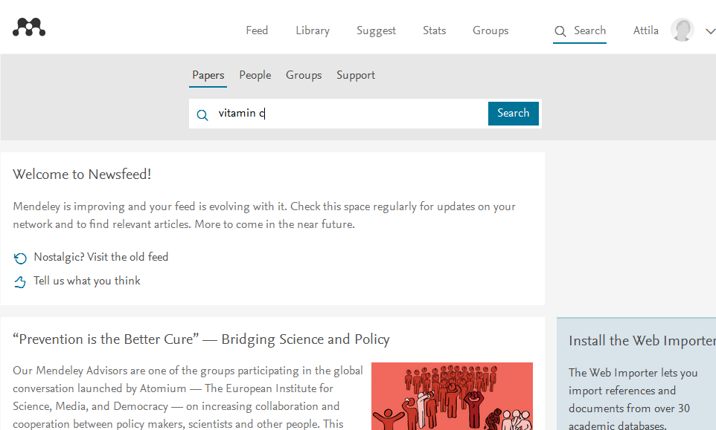
Papers
A Mendeley közössége által felépített cikk adatbázis kereshető, a cikkek átemelhetőek a saját hivatkozásaink közé

Slide 36
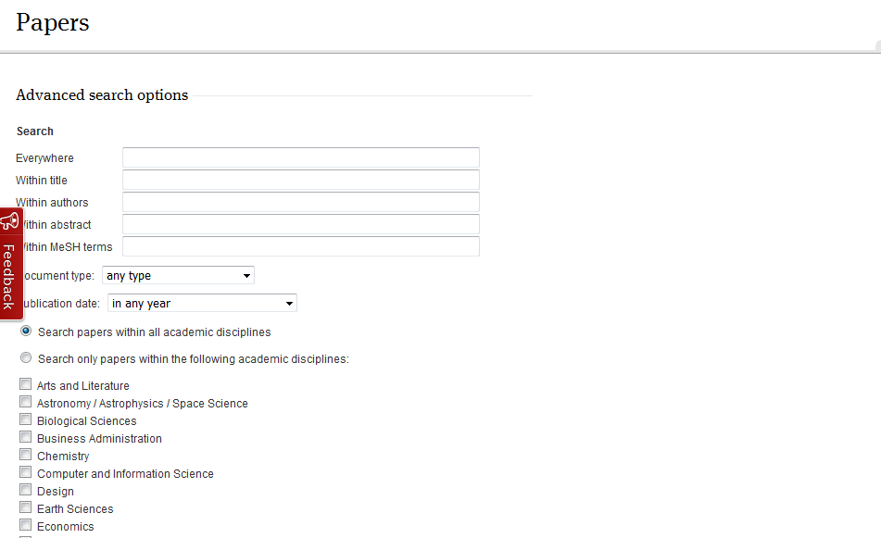
Papers – advanced search
A keresést tovább lehet finomítani

Slide 37
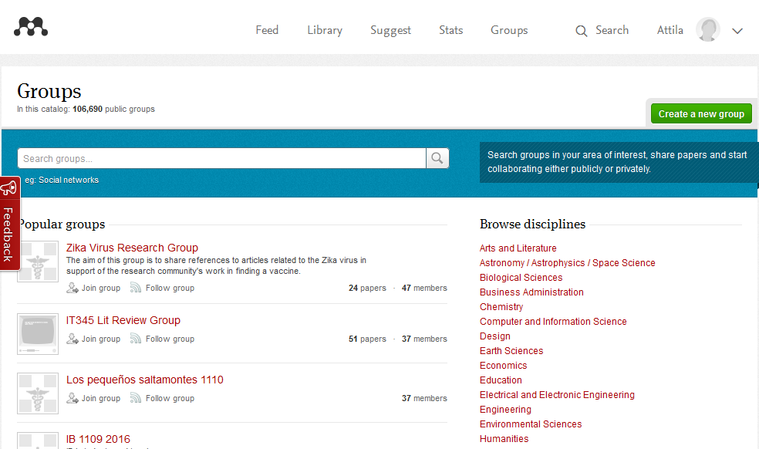
Csoportok
A közösség által létrehozott csoportokat lehet követni, illetve csatlakozni, ha csatlakoztunk, a csoportban tárolt cikkekhez is hozzáférünk

Slide 38
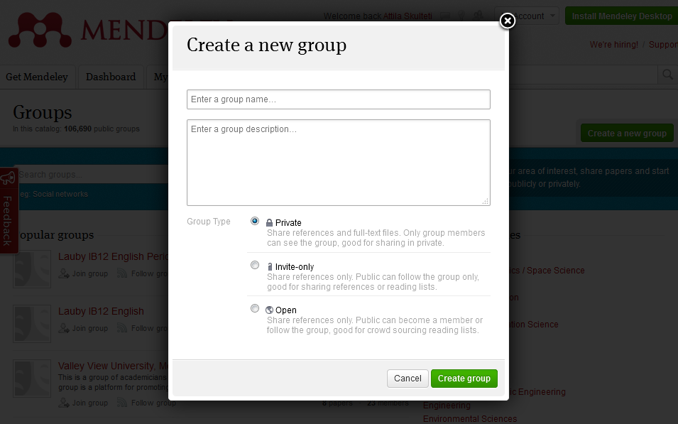
Csoportot létre is tudunk hozni, 3 féle jogosultsági szinten

Slide 39
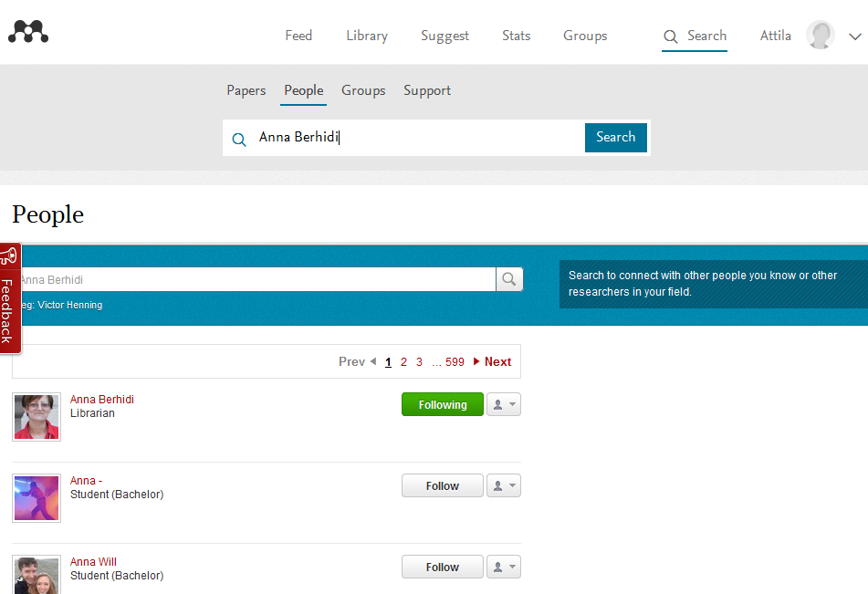
People
A regisztrált felhasználók között tudunk keresni, tudjuk Őket követni, valamint megnézhetjük ki követ minket.

Slide 42
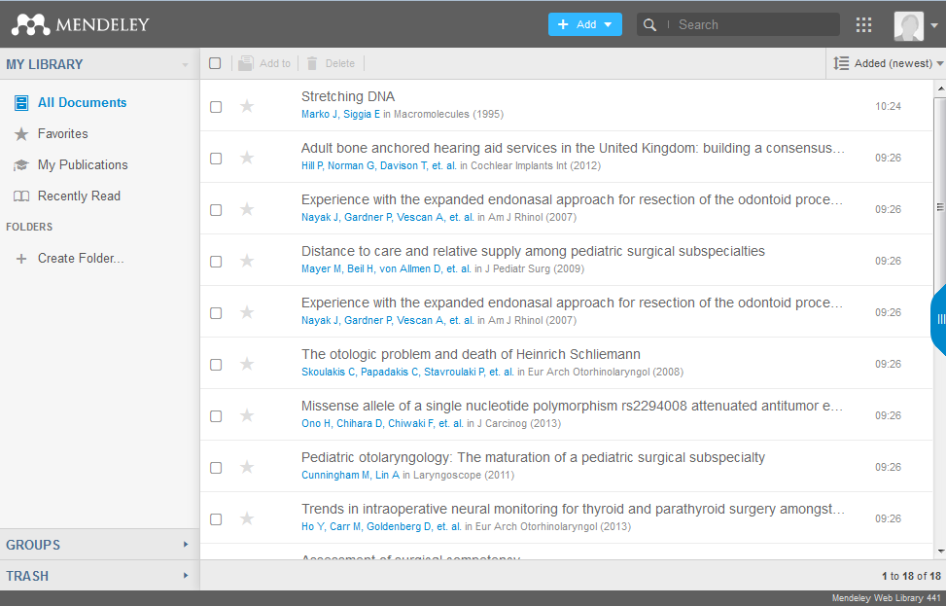
My library
Egy külön oldalon tudjuk megtekinteni az általunk gyűjtött cikkeket, rendszerezhetjük, szerkeszthetjük ezeket, illetve újakat is vehetünk fel

Slide 43
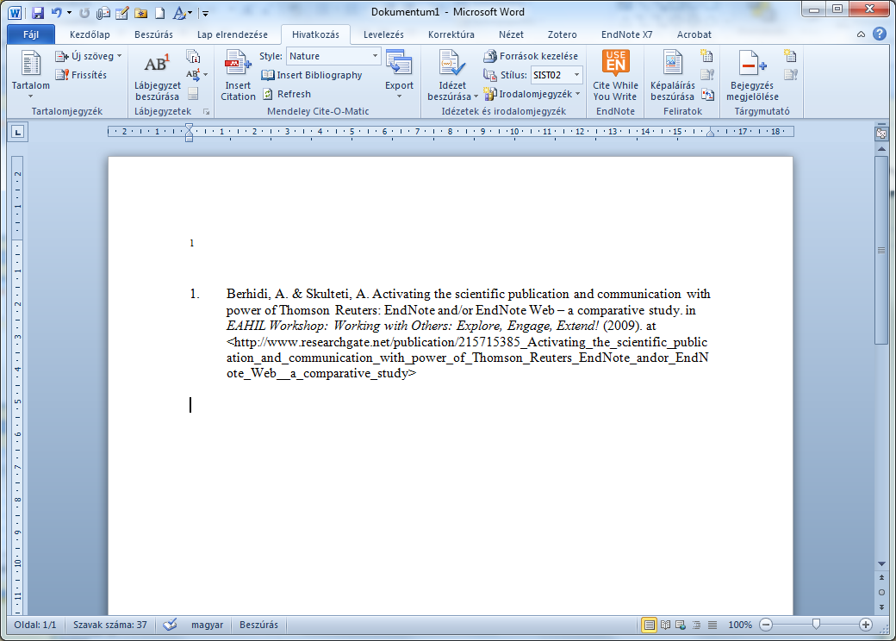
Szövegszerkesztő eszköztár

Slide 44
Köszönöm a figyelmet!

